Slide 1
Объем инвестиций в основной капитал
21 290,6 млн. рублей

Slide 2
Крупные инвестиционные проекты предприятий
С
Срок реализации проекта - 2016 - 2020 гг.
Объем инвестиций в 2019 г. – 3 335,7 млн. руб.
Срок реализации проекта - 2013-2022 гг.
Объем инвестиций в 2019 – 3 570 млн. руб.
Срок реализации проекта – 2017-2024 гг.
Объём инвестиций в 2019 – 782,8 млн. рублей
Срок реализации проекта – 2016-2022 гг.
Объём инвестиций в 2019 – 764,0 млн. руб.

Slide 3
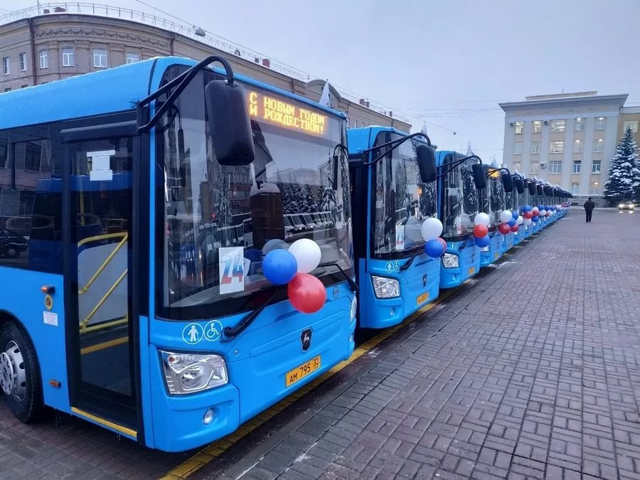
ТРАНСПОРТНАЯ СИСТЕМА
Модернизация теплоснабжения Лесное.jpg
Приобретено 102 новых автобуса
(97 среднего класса и 5 большого класса)
Ежедневный выпуск автобусов увеличен в 2 раза.
Внедрена автоматизированная система оплаты проезда пассажиров

Slide 4
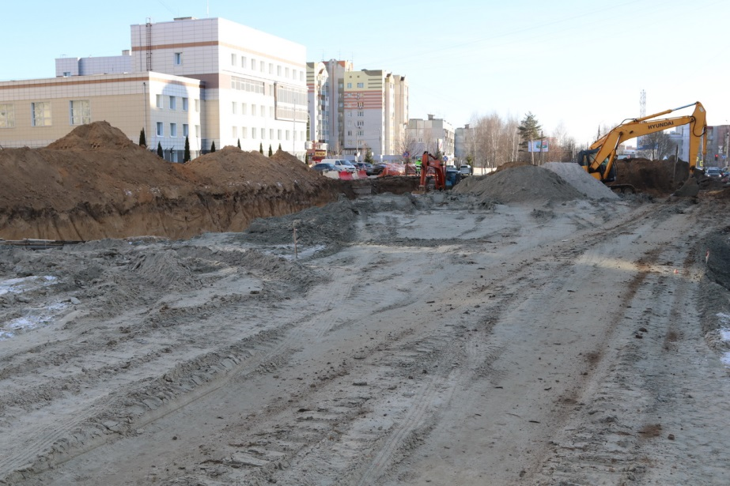
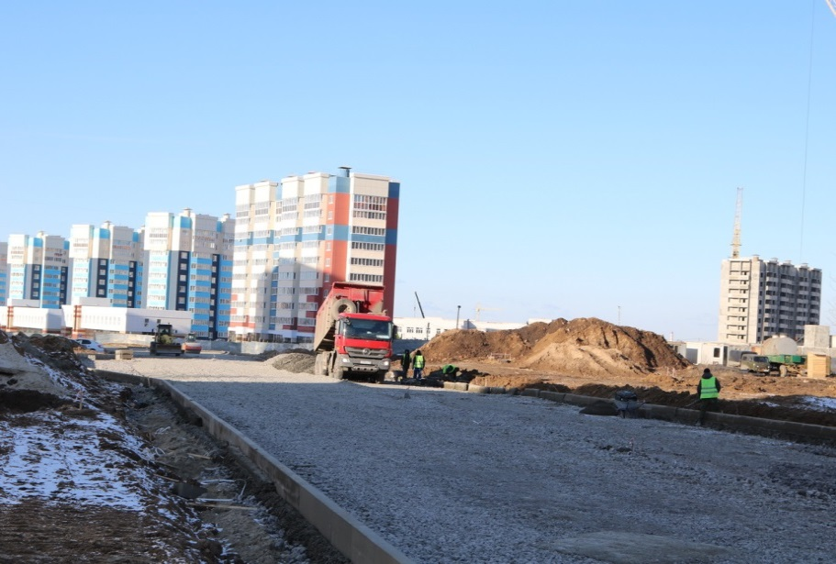
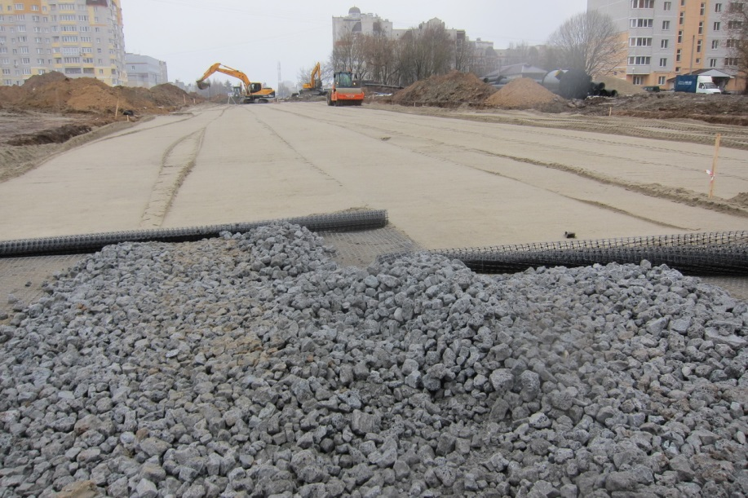
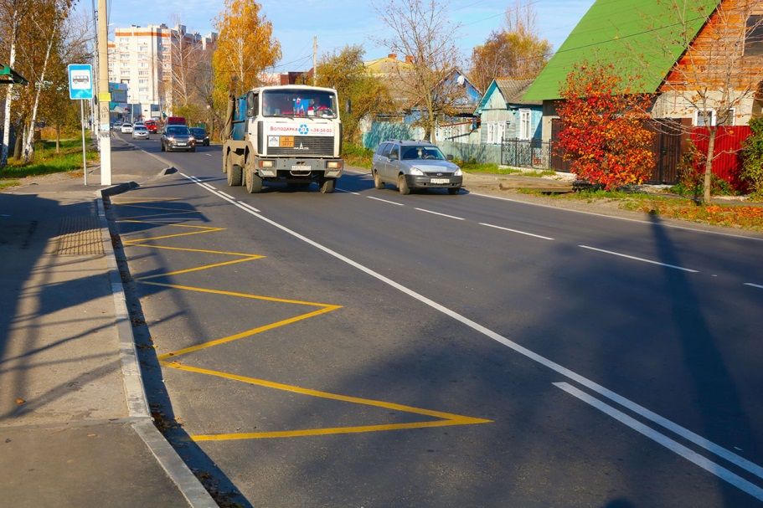
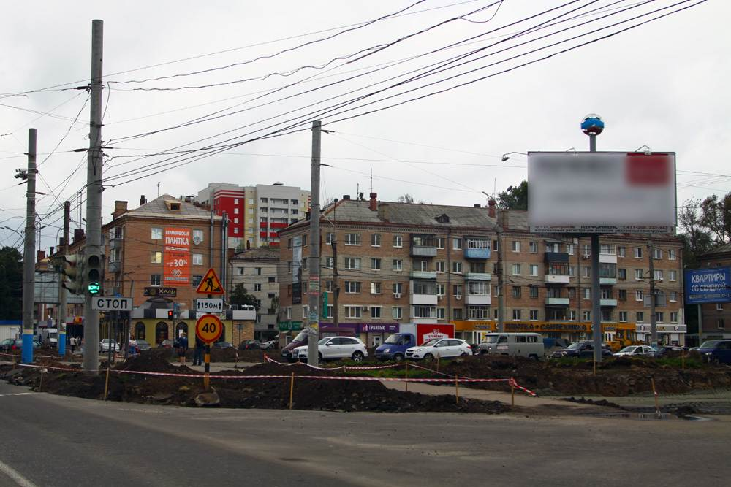
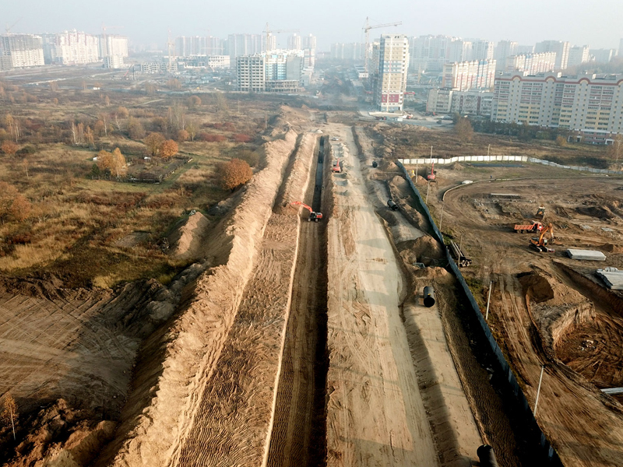
ПОСТРОЕНО 28 АВТОДОРОГ ОБЩЕЙ ПРОТЯЖЕННОСТЬЮ 49,1 КМ

Slide 5
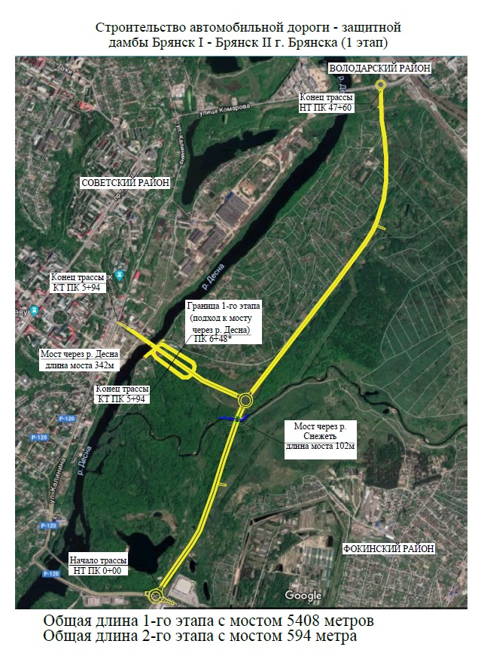
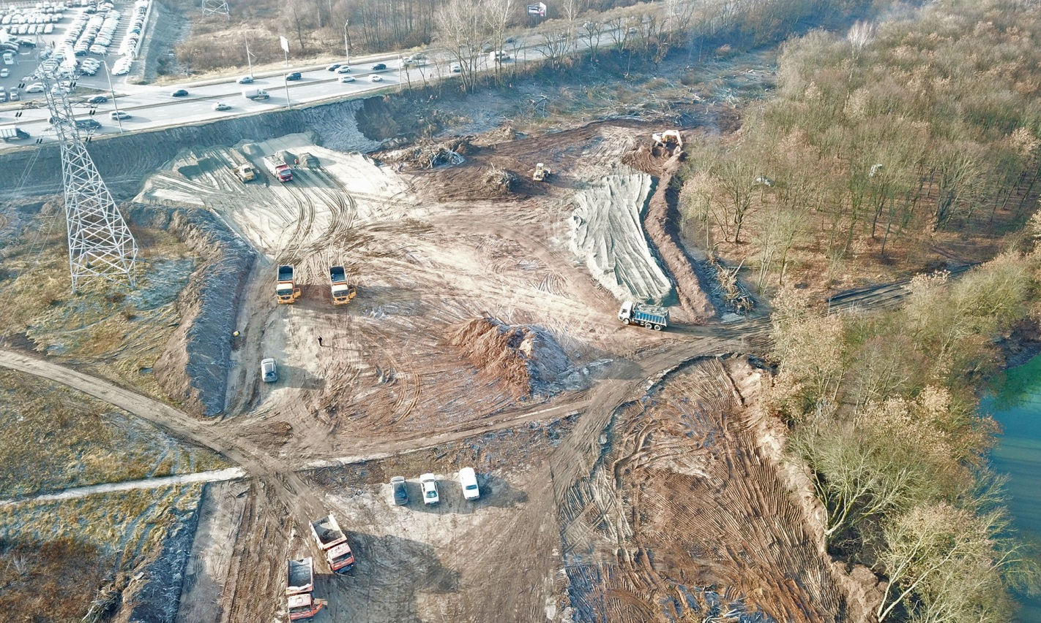
НАЧАТО СТРОИТЕЛЬСТВО МАГИСТРАЛИ БРЯНСК 1 – БРЯНСК 2
ПРОТЯЖЕННОСТЬ АВТОДОРОГИ СОСТАВИТ 5 408 м

Slide 6
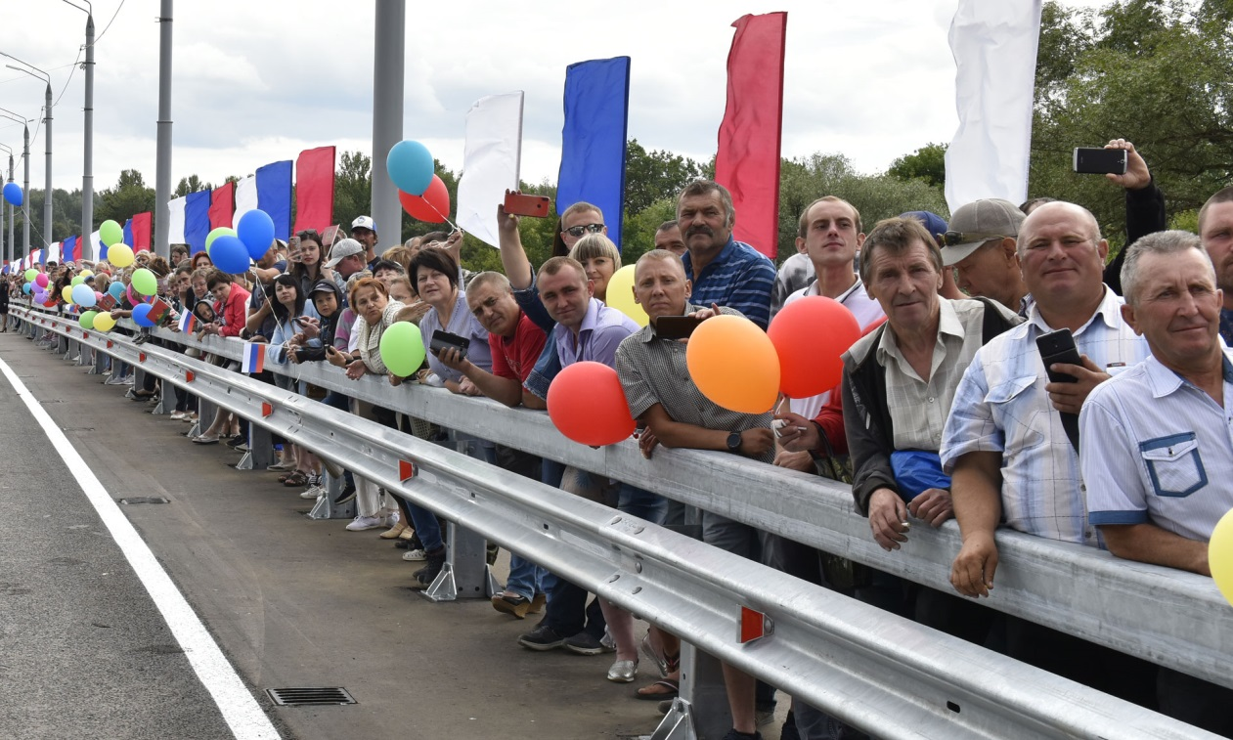
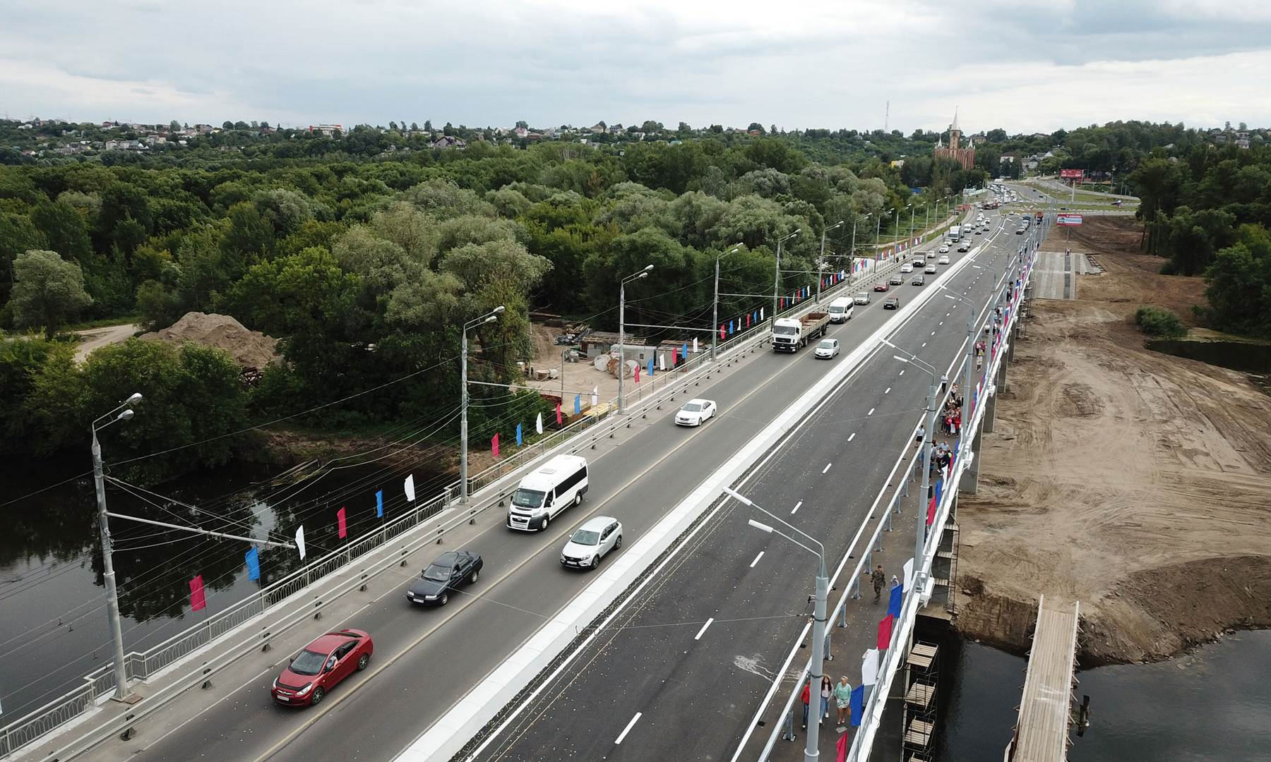
ПЕРВОМАЙСКИЙ МОСТ
5 ИЮЛЯ 2019 ГОДА, В ДЕНЬ 75-ти ЛЕТИЯ БРЯНСКОЙ ОБЛАСТИ ОТКРЫТО ДВИЖЕНИЕ ПО
ПЕРВОМАЙСКОМУ МОСТУ

Slide 7
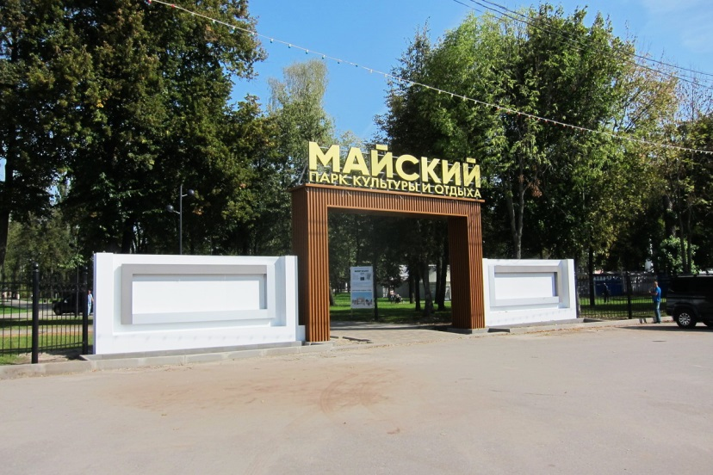
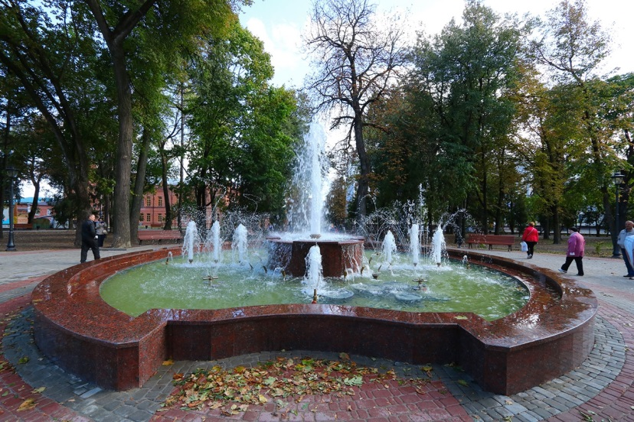
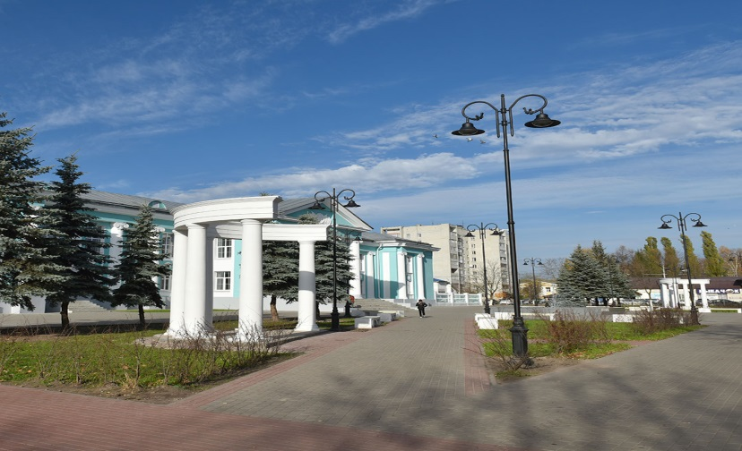
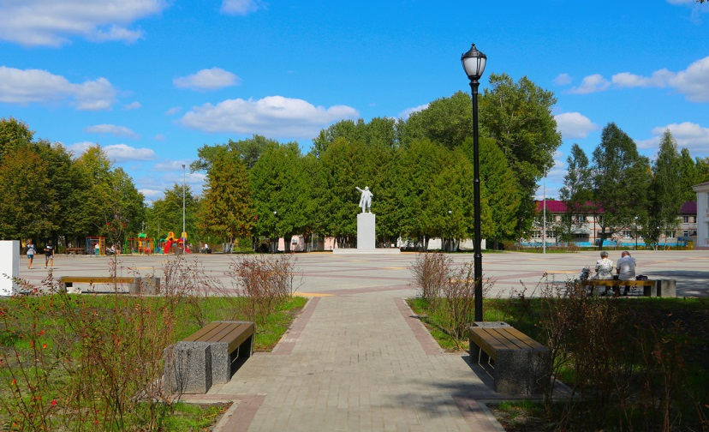
ФОРМИРОВАНИЕ КОМФОРТНОЙ ГОРОДСКОЙ СРЕДЫ
Бежицкий р-он
Советский р-он
Володарский р-он
Фокинский р-он
Благоустроены 4 общественных территории в каждом районе города

Slide 8
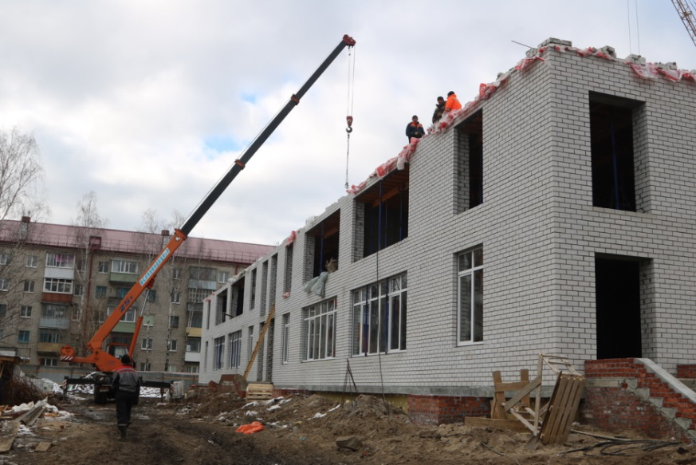
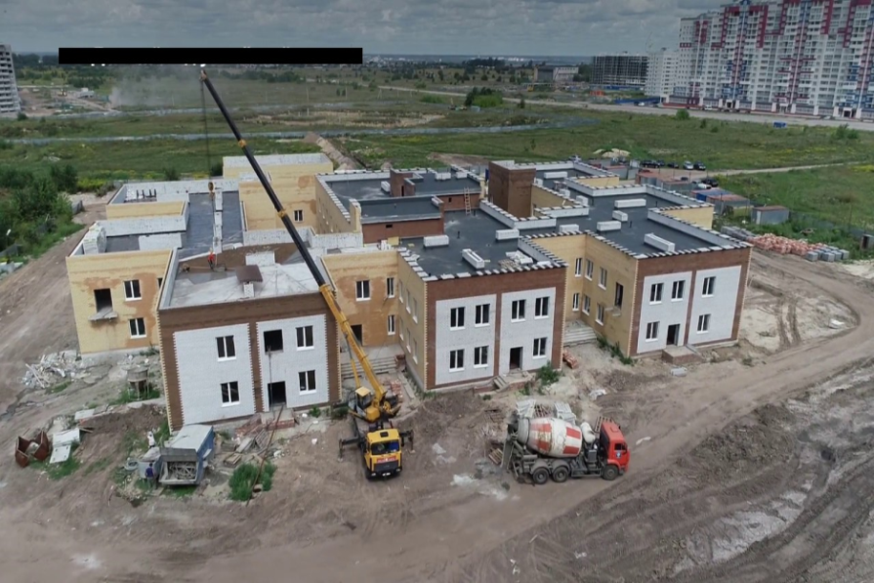
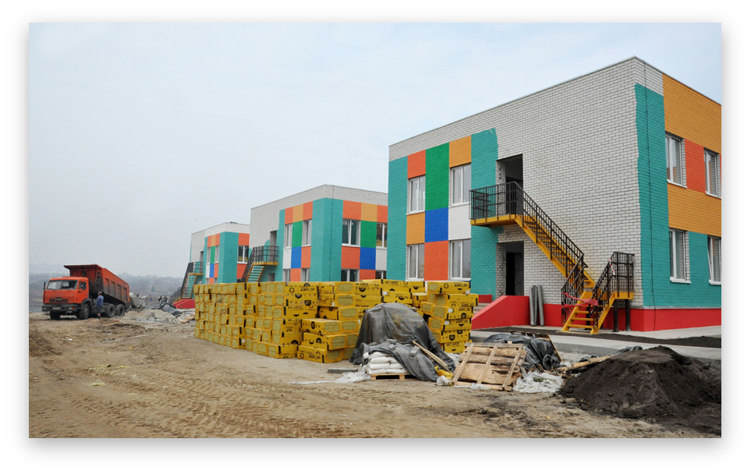
НАЦИОНАЛЬНЫЙ ПРОЕКТ «Демография»
ОСУЩЕСТВЛЯЛОСЬ СТРОИТЕЛЬСТВО 3 ДЕТСКИХ САДОВ. ОБЩЕЕ КОЛИЧЕСТВО 605 МЕСТ.

Slide 9
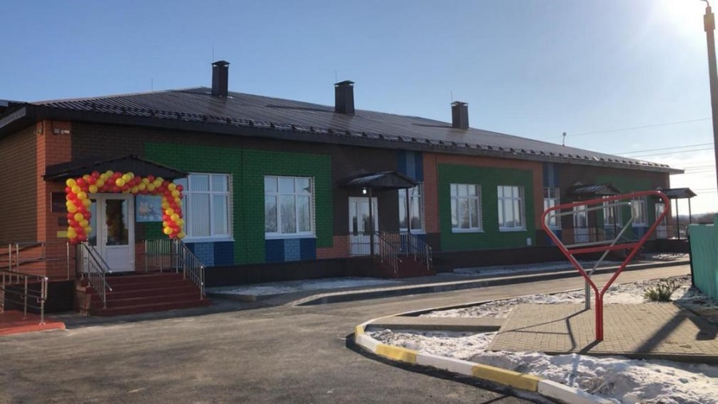
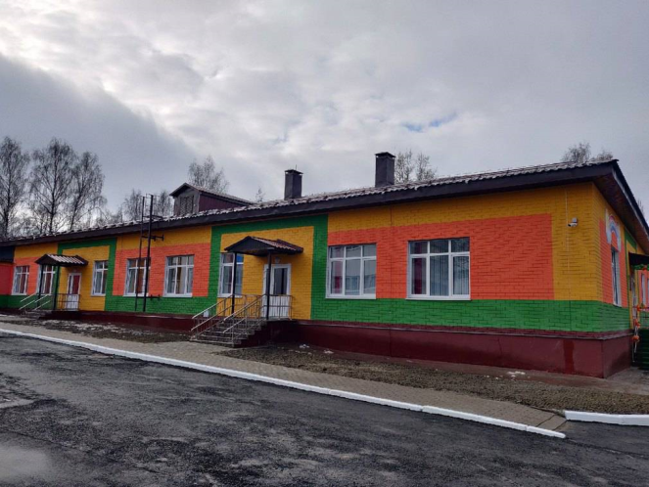
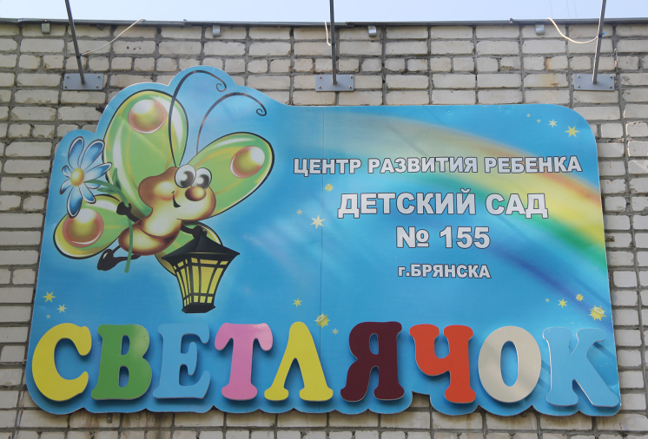
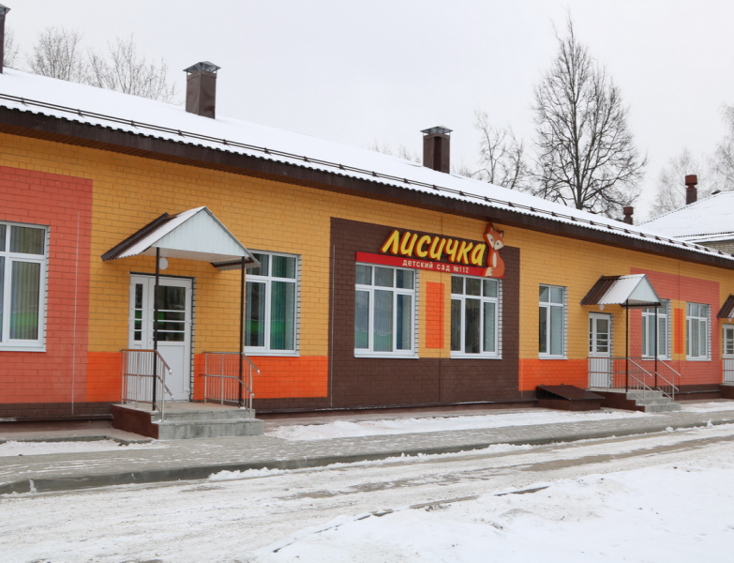
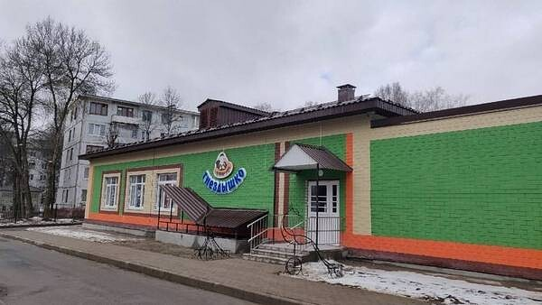
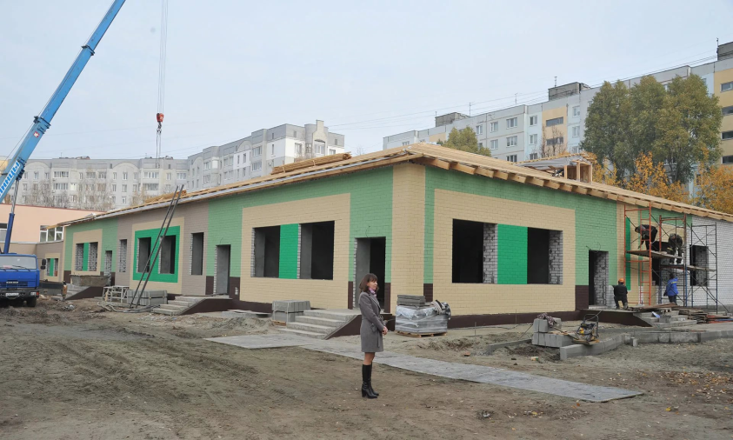
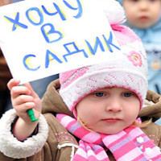
ВЕЛОСЬ СТРОИТЕЛЬСТВО 7 ПРИСТРОЕК К ДЕТСКИМ САДАМ НА 55 МЕСТ КАЖДАЯ

Slide 10
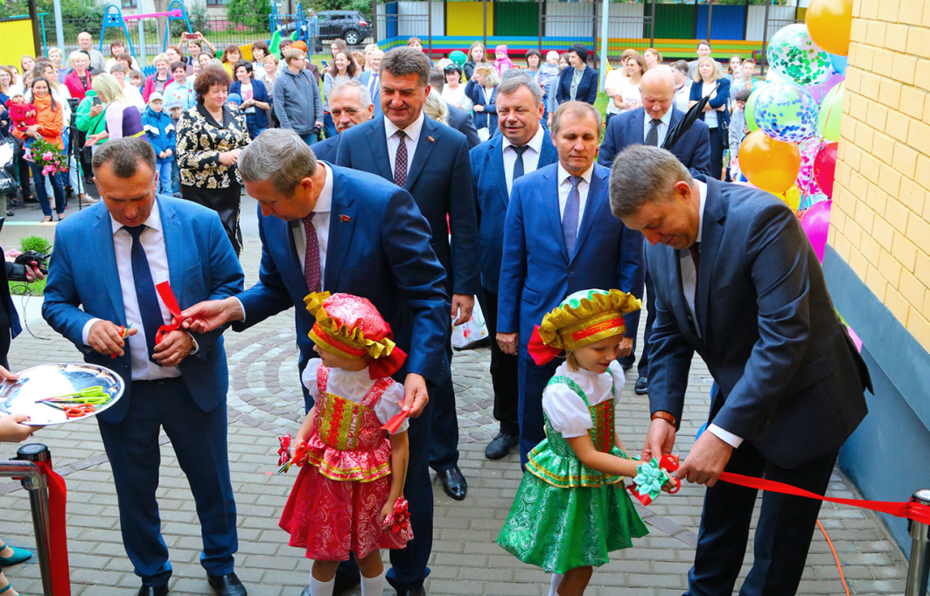
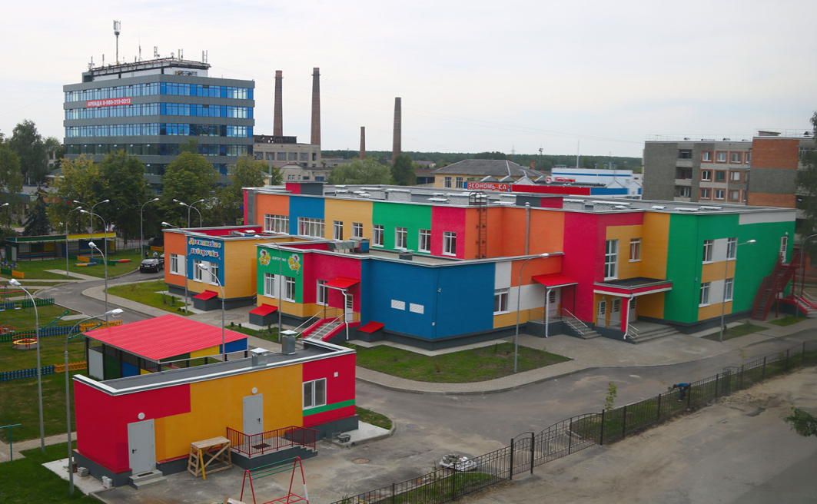
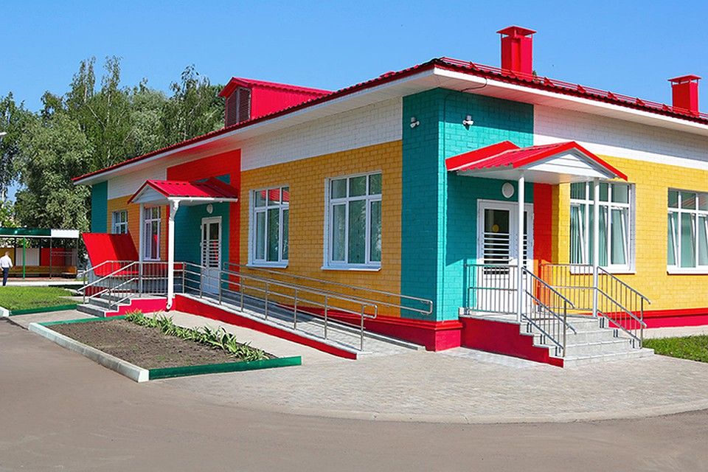
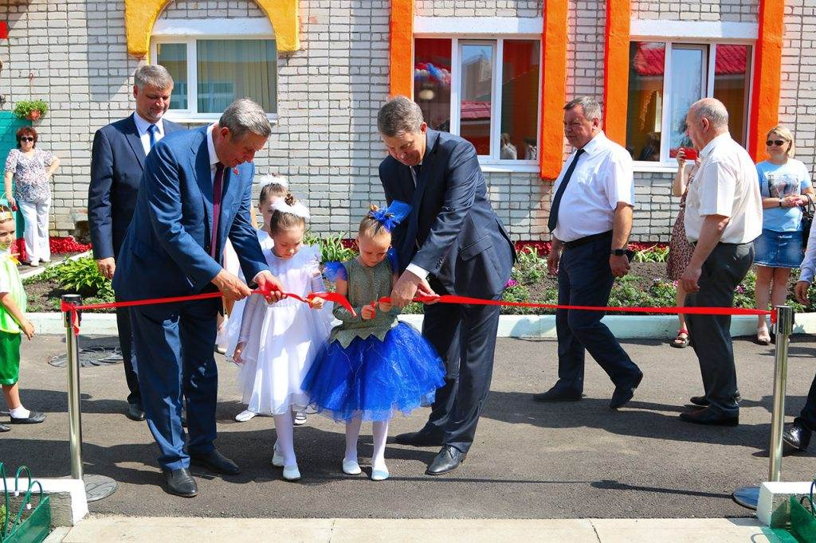
ВВЕДЕНЫ В ЭКСПЛУАТАЦИЮ
ДЕТСКИЙ САД
по ул. Новозыбковкой в Фокинском
р-не
ПРИСТРОЙКА К Д/С № 155 «СВЕТЛЯЧОК»

Slide 11
Инициативное бюджетирование
Благоустроено 14 локальных территорий,
Из них
9 территории – в сфере ЖКХ
3 территории – в сфере культуры
2 территории – в сфере физической культуры и спорта
Жители города Брянска направили на благоустройство территорий

Slide 12
Привлечение внешних инвестиций
РАЗМЕЩЕНИЕ ИНФОРМАЦИИ НА ОФИЦИАЛЬНОМ САЙТЕ БРЯНСКОЙ ГОРОДСКОЙ АДМИНИСТРАЦИИ
Ежегодно публикуется инвестиционный паспорт города Брянска
Работает канал прямой связи инвесторов и руководства БГА
РЕАЛИЗУЕТСЯ:
Стратегия социально-экономического развития до 2030 года;
Инвестиционная декларация города Брянска;
Стандарт деятельности БГА по обеспечению благоприятного инвестиционного климата.

Slide 13
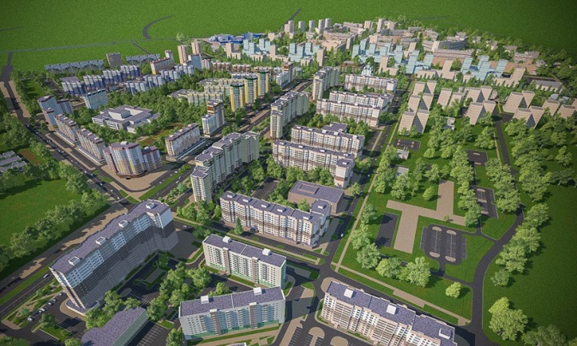
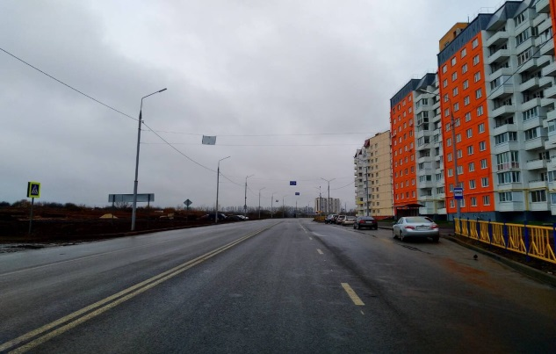
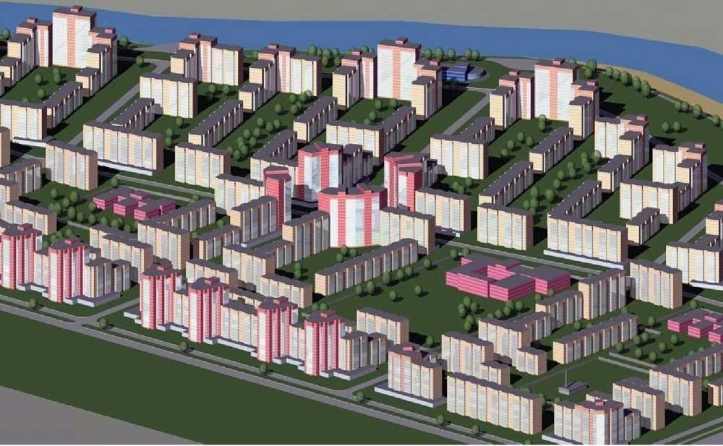
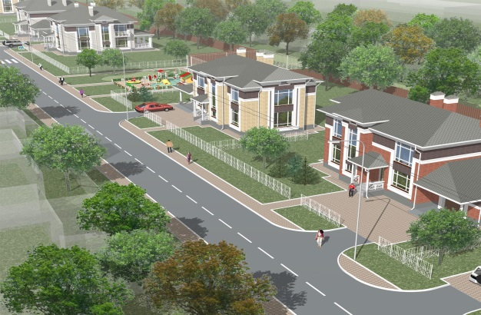
СТРОИТЕЛЬНЫЕ И ПРОЕКТНЫЕ РАБОТЫ
12 объектов образования
2 объекта физической культуры и спорта
8 объектов коммунального хозяйства
Построено 3 621 квартира, общей площадью 216,3 тыс. м²
Индивидуальными застройщиками введено 18,1 тыс.м²
КОМПЛЕКСНОЕ ОСВОЕНИЕ ТЕРРИТОРИЙ
СТАРЫЙ АЭРОПОРТ
УЛ. РОМАНА БРЯНСКОГО
УЛ. ФЛОТСКАЯ
УЛ. КОММУНАРОВ

Slide 14
КОЛИЧЕСТВО ЗАРЕГИСТРИРОВАННЫХ СУБЪЕКТОВ ПРЕДПРИНИМАТЕЛЬСТВА

Slide 15
Структура субъектов малого и среднего предпринимательства по видам деятельности внесенных в Реестр по состоянию на 01.01.2019

Slide 16
ПОДДЕРЖКА СУБЪЕКТОВ МАЛОГО И СРЕДНЕГО ПРЕДПРИНИМАТЕЛЬСТВА
РЕЗУЛЬТАТ
Получено 10 поручительств на сумму 43,6 млн. рублей «Брянский гарантийный фонд»
Приняли участие в мероприятиях
282 субъекта предпринимательства
Получили имущественную поддержку в виде:
- аренды 169 муниципальных помещений;
- приобретения в собственность 35 муниципальных помещений
- 130 мест для размещения нестационарных торговых объектов
Получено 285 микрозаймов на сумму 263,0 млн. рублей
«Брянская микрокредитная компания»
Микрофинансовый фонд «Новый мир»
«Фонд развития малого и среднего предпринимательства Брянской области»)
Проконсультировано по «горячей линии»
167 граждан
Размещено на сайте БГА
82 информации
Оказано 35 бесплатных юридических консультации

Slide 17
Динамика поступлений налоговых и неналоговых доходов в бюджет города Брянска (млн. рублей)

Slide 18
Динамика поступлений налога на доходы физических лиц в бюджет города Брянска

Slide 19
Динамика поступлений налога на имущество в бюджет города Брянска (млн. рублей)

